Slide 1

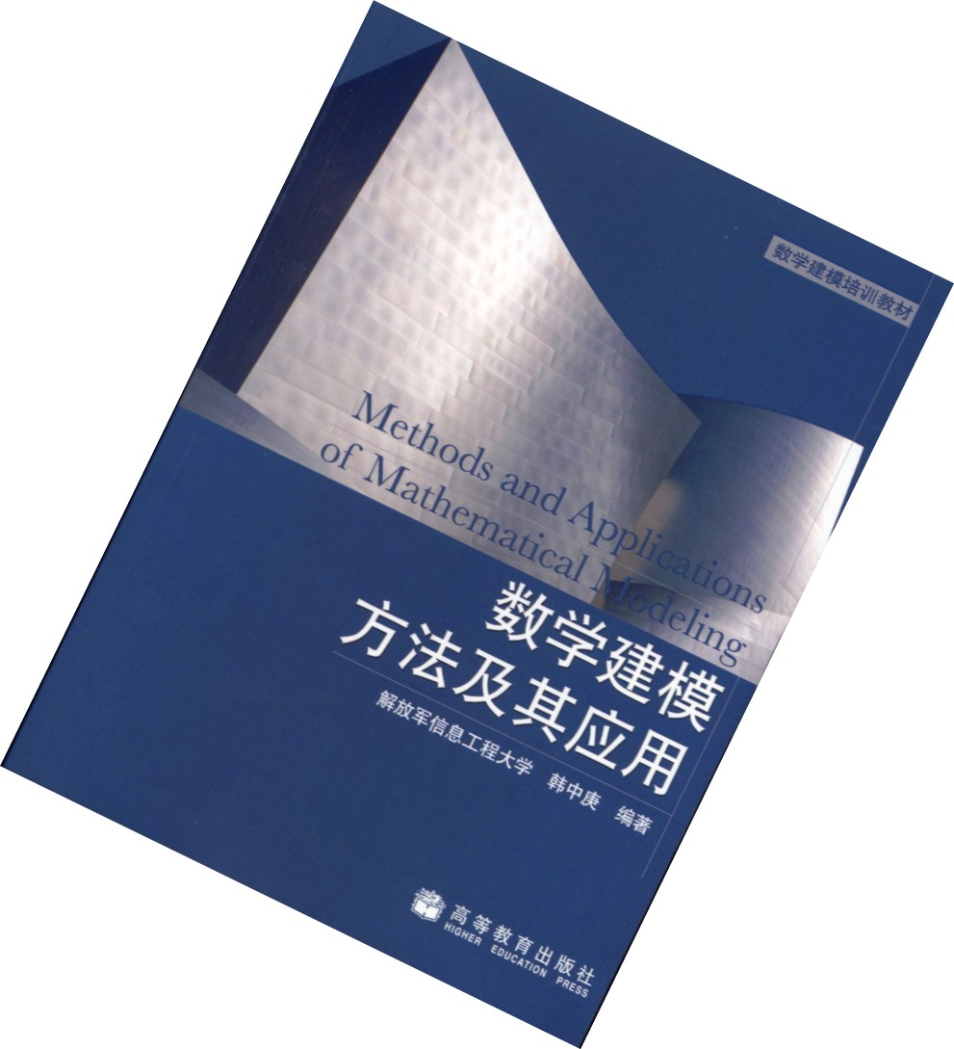
数学建摸课程
郭晓丽

Slide 2

第四章 差分方程方法
常系数线性差分方程；
差分方程的平衡点及其稳定性；
连续模型的差分方法；
案例分析：最优捕鱼问题。

Slide 3
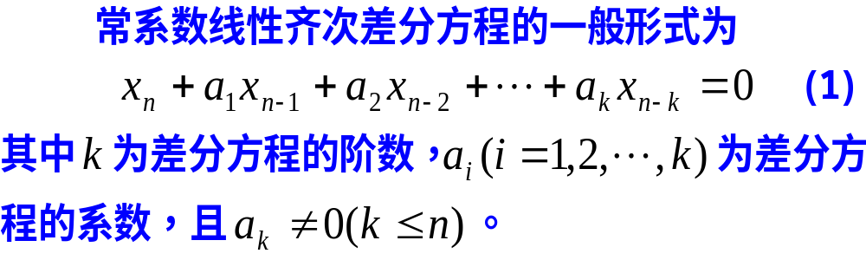
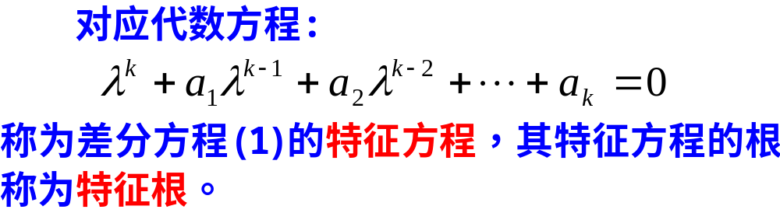
一 .常系数线性差分方程
1.常系数线性齐次差分方程

Slide 4
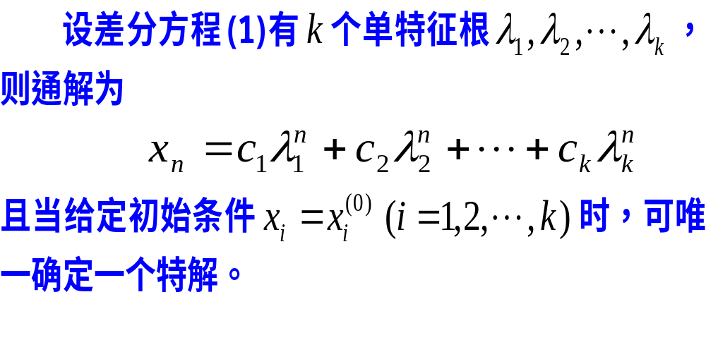

1.常系数线性齐次差分方程
(1) 特征根为单根

Slide 5
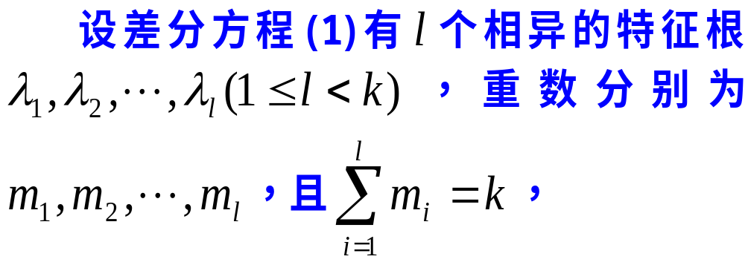
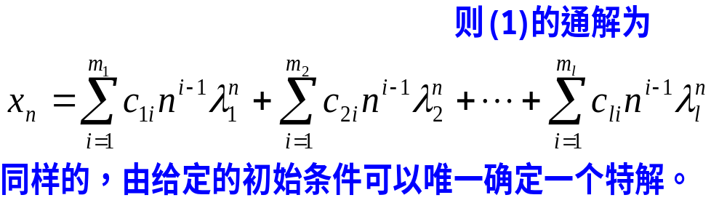
1.常系数线性齐次差分方程
(2) 特征根为重根

Slide 6
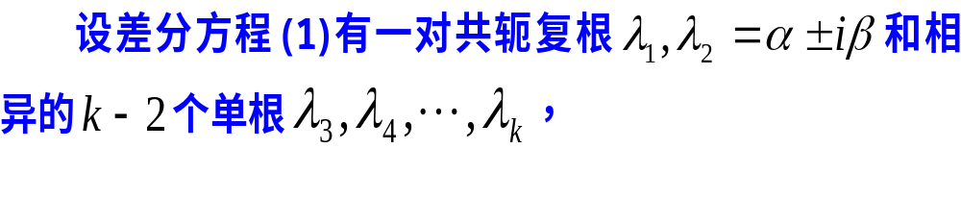
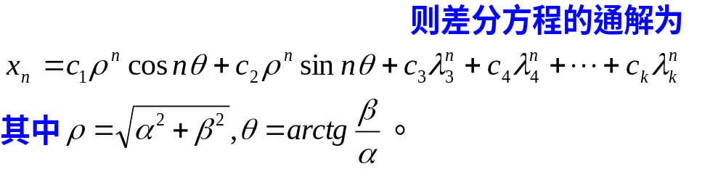
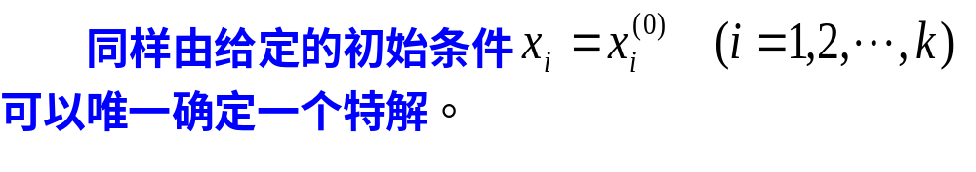
1.常系数线性齐次差分方程
(3) 特征根为复根

Slide 7
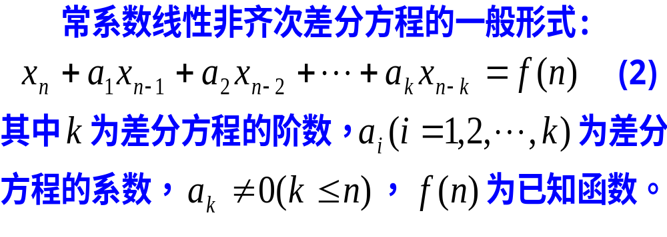
一 .常系数线性差分方程
2.常系数线性非齐次差分方程

Slide 8
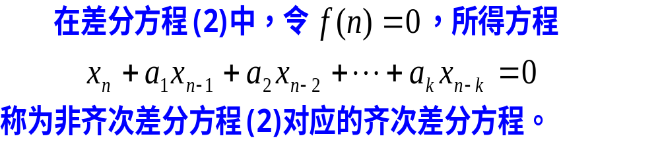
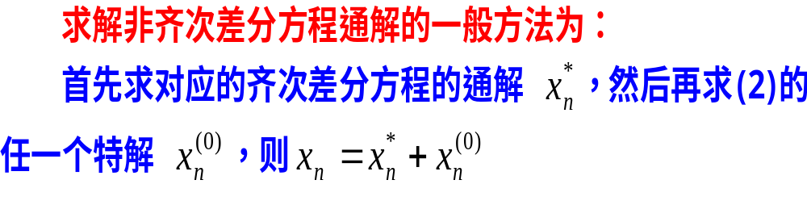
一 .常系数线性差分方程
2.常系数线性非齐次差分方程

Slide 9
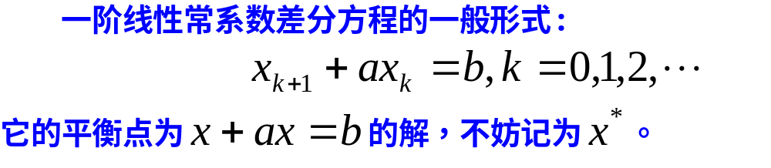
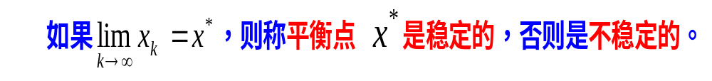
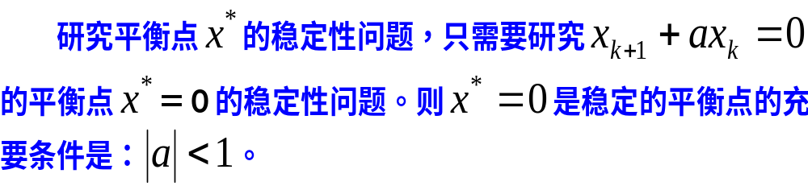
二 差分方程的平衡点及其稳定性
1. 一阶线性常系数差分方程的平衡点

Slide 10
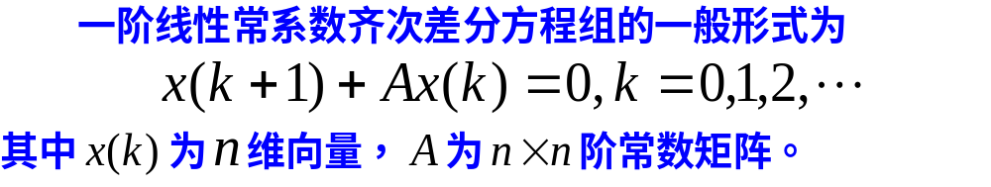
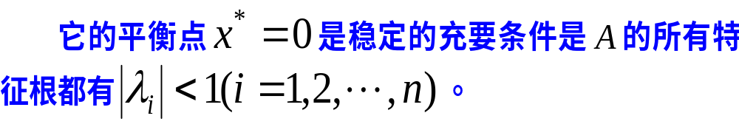
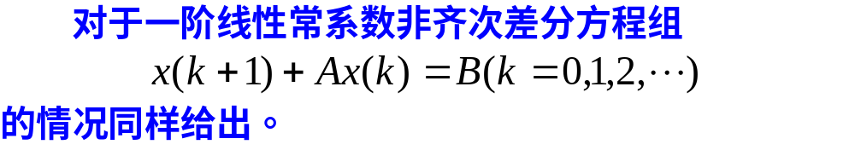
二 差分方程的平衡点及其稳定性
2. 一阶线性常系数差分方程组的平衡点

Slide 11
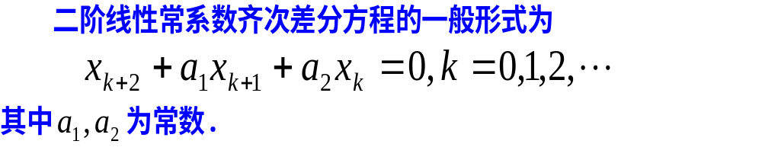
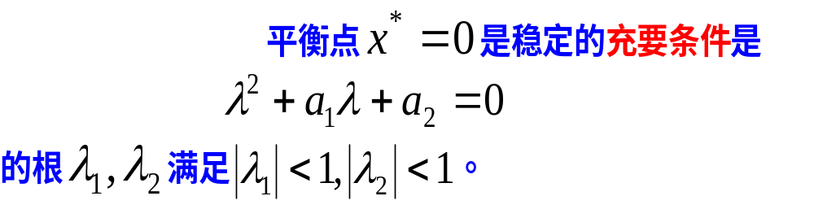
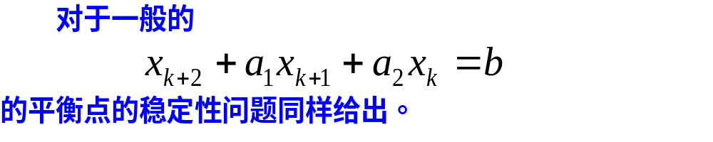
二 差分方程的平衡点及其稳定性
3.二阶线性常系数差分方程的平衡点

Slide 12
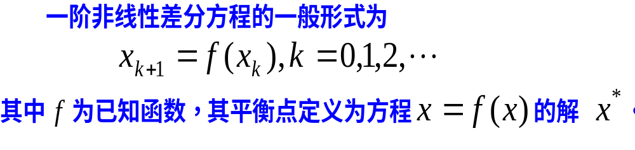
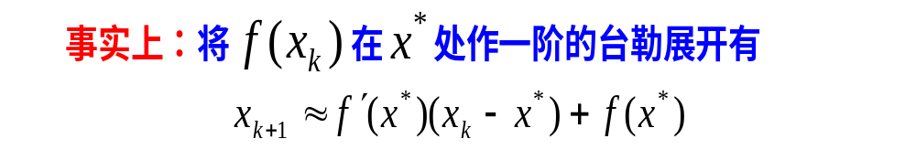
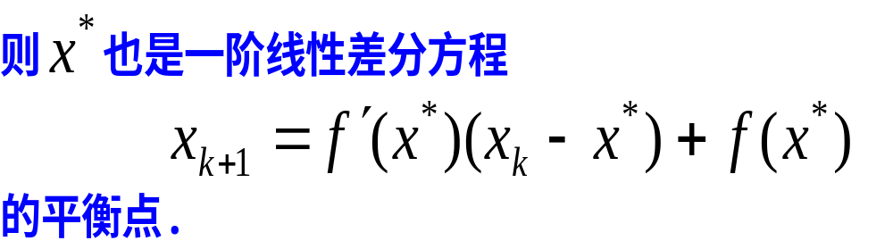
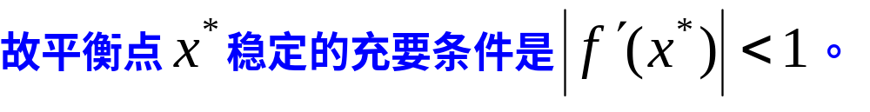
二 差分方程的平衡点及其稳定性
4.一阶非线性差分方程的平衡点

Slide 13
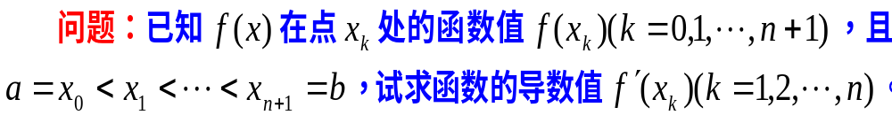
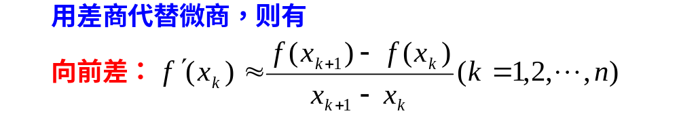
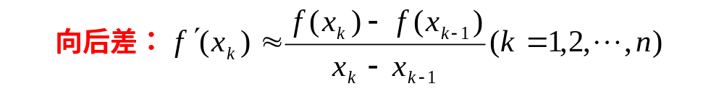
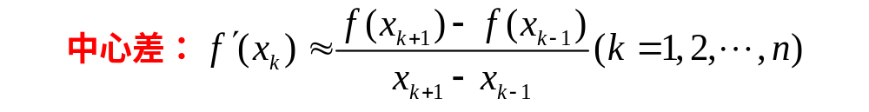
三 连续模型的差分方法
1. 微分的差分方法

Slide 14
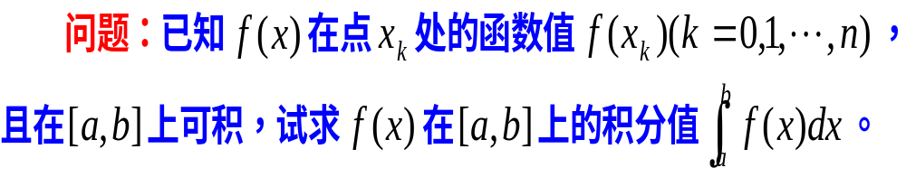
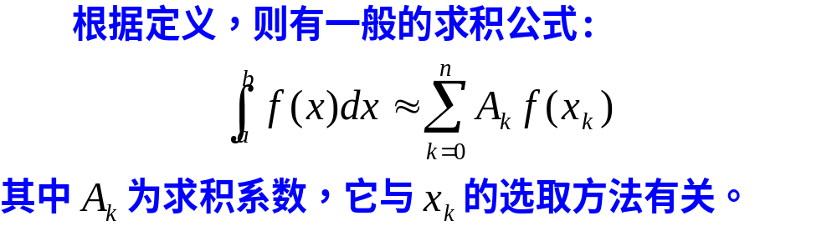
三 连续模型的差分方法
2. 定积分的差分方法

Slide 15
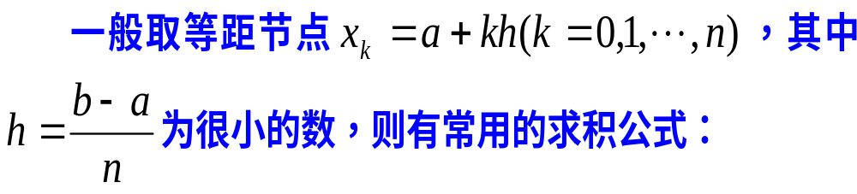
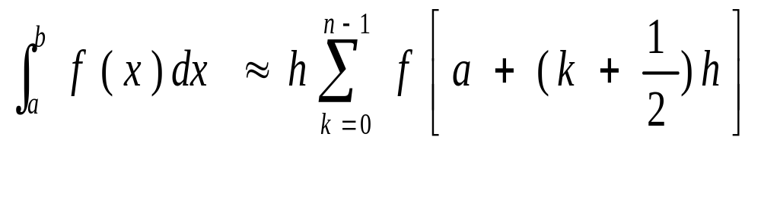
三 连续模型的差分方法
2. 定积分的差分方法
(1)复化的梯形公式：

Slide 16
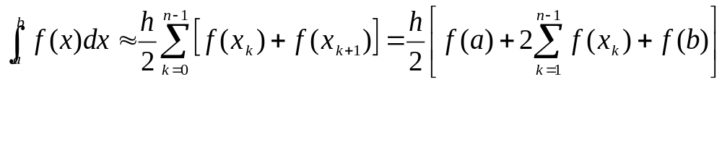
三 连续模型的差分方法
2. 定积分的差分方法
（2）复化梯形公式：
类似地：
复化辛甫生（Simpson）公式;
复化柯特斯（Cotes）公式等。
（详见教材）

Slide 17



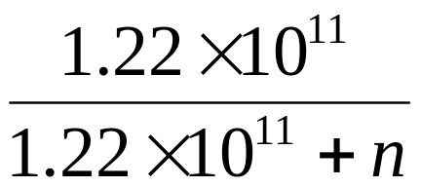

四、案例:最优捕鱼策略问题
1. 问题的提出
假设 鱼可分为4个年龄组：称 1、2、3、4 龄鱼。各年龄组每条鱼的平均重量分别为5.07，11.55，17.86，22.99(克）；各年龄组鱼的自然死亡率均为0.8(1/年）；这种鱼为季节性集中产卵繁殖，产卵孵化期为每年的最后4个月，平均每条4龄鱼的产卵量为
(个），3龄鱼的产卵量为这个数的一半，2龄和１龄鱼不产卵。
卵孵化并成活为1龄鱼，成活率（1龄鱼条数与产卵量n之比）为

Slide 18
四、案例:最优捕鱼策略问题
1. 问题的提出
渔业部门规定，每年只允许在产卵孵化期前的８个月内进行捕捞作业。如果每年投入的捕捞能力固定不变，即固定努力量捕捞，这时单位时间捕捞量将与各年龄组鱼群条数成正比，比例系数称为捕捞强度系数。
通常使用13mm网眼的拉网，这种网只能捕捞3,4龄鱼，其两个捕捞系数之比为0.42:1。

Slide 19
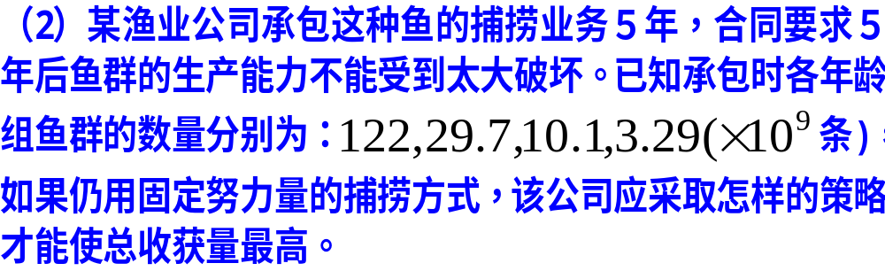
四、案例:最优捕鱼策略问题
1. 问题的提出
（1）建立数学模型分析如何实现可持续性捕捞(即每年开始捕捞时渔场中各年龄组鱼群条数不变），并且在此前提下得到最高的年收获量（总重量）。

Slide 20
四、案例:最优捕鱼策略问题
2. 模型的假设与符号说明
（1）只考虑鱼的繁殖和捕捞的变化，不考虑鱼群迁入与迁出；
（2）各龄鱼在一年的任何时间都会发生自然死亡；
（3）所有鱼都在每年最后四个月内完成产卵孵化的过程，成活的幼鱼在下一年初成为一龄鱼；
（4）产卵发生于后四个月之初，产卵鱼的自然死亡发生于产卵之后；

Slide 21
四、案例:最优捕鱼策略问题
2. 模型的假设与符号说明
（5）相邻两个年龄组的鱼群在相邻两年之间的变化是连续的，即第k年底的i 龄鱼的条数等于第k+1年初的i+1龄鱼的条数;
（6）四龄以上的鱼全部死亡；
（7）采用固定努力量捕捞即捕捞的速率正比于捕捞时各龄鱼群的条数，比例系数为捕捞强度系数。

Slide 22
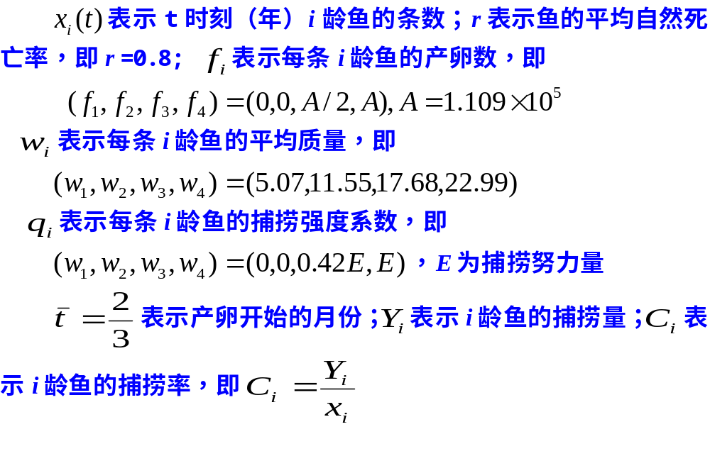
四、案例:最优捕鱼策略问题
2. 模型的假设与符号说明

Slide 23
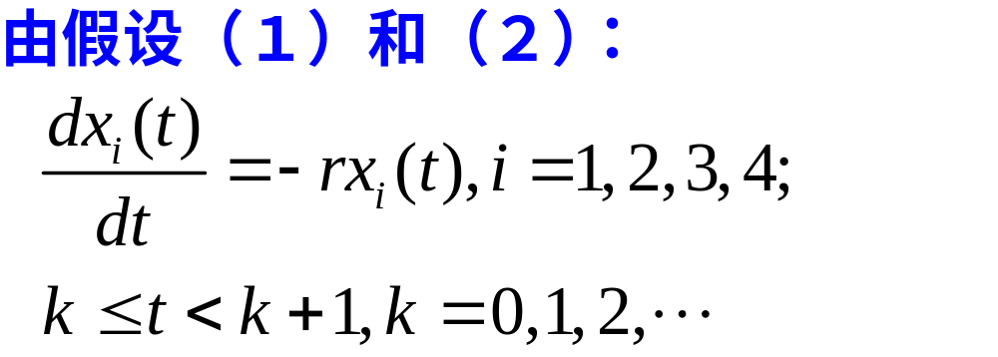

四、案例:最优捕鱼策略问题
3. 模型的建立与求解
（1）无捕捞时鱼群的自然增长模型
！！无捕捞时
鱼群会无限
的增长吗？？
No!
I don’t know!
各龄鱼都不会无限地增长！

Slide 24
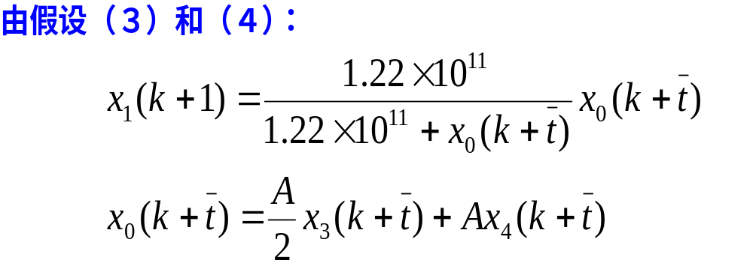
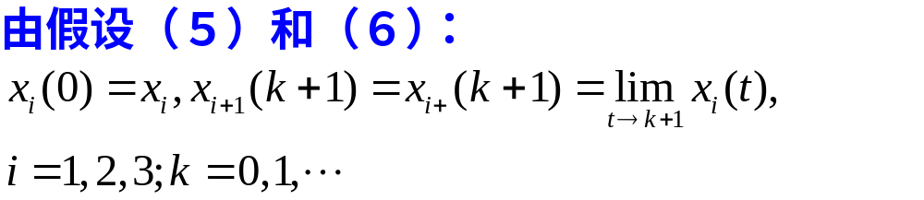
3、模型的建立与求解
（1）无捕捞时鱼群的自然增长模型
定义

Slide 25
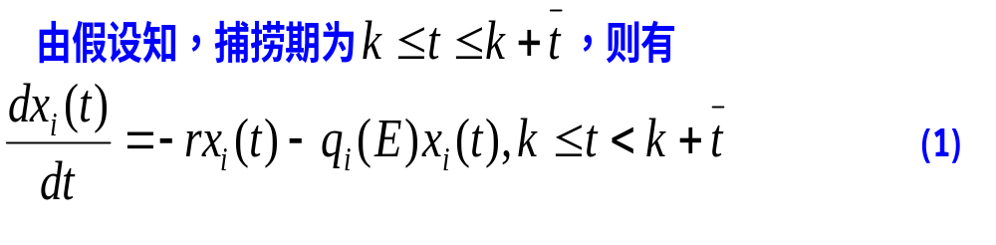
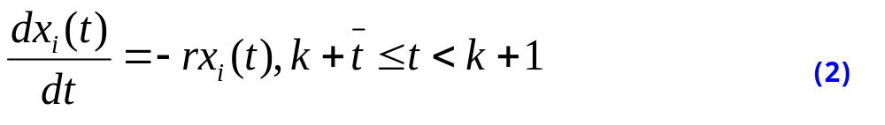
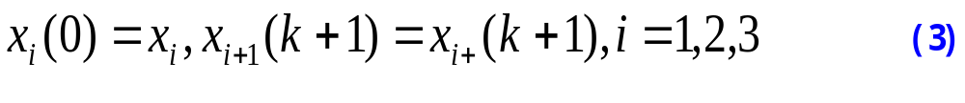
3、模型的建立与求解
(2) 固定努力量捕捞下鱼群的增长和捕捞模型

Slide 26
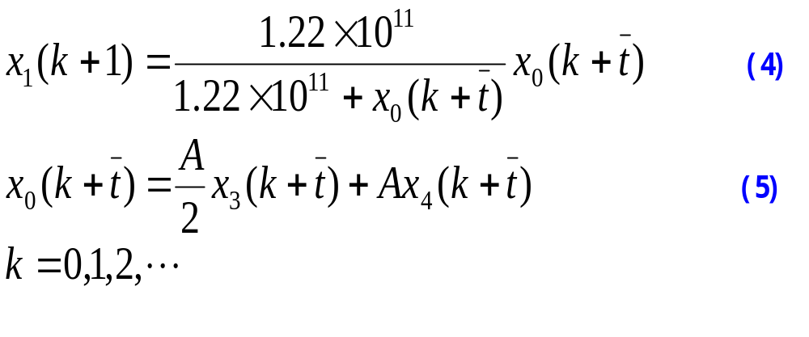
3、模型的建立与求解
(2) 固定努力量捕捞下鱼群的增长和捕捞模型

Slide 27
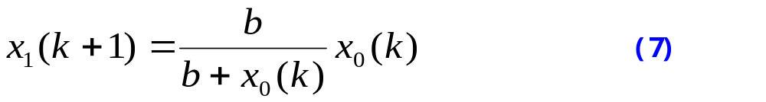
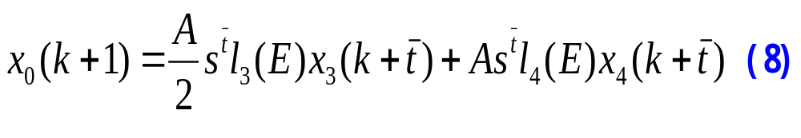
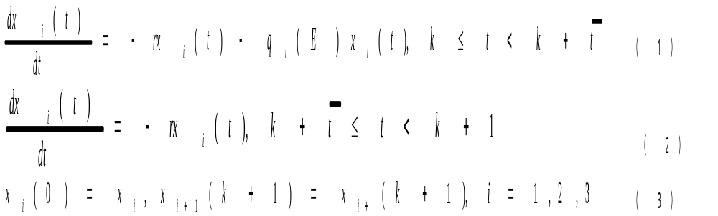
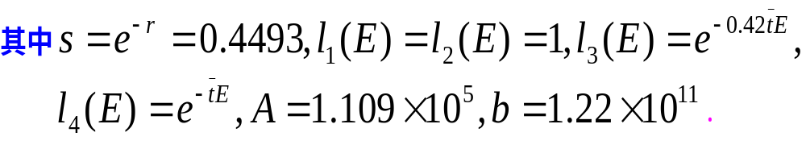
1) 鱼群的增长规律
求解(1)，(2)，并利用连续条件(3)

Slide 28
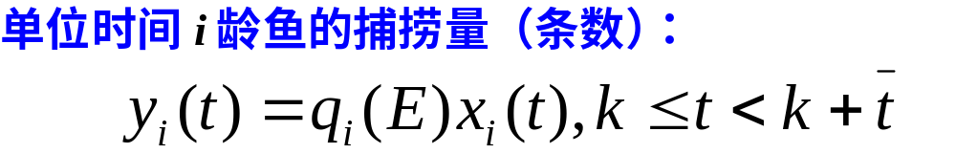
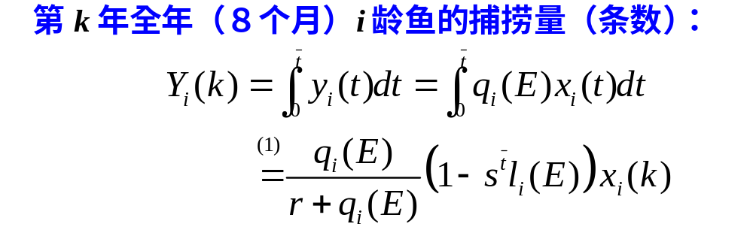

2) 捕捞量
将(1)的解析式代入

Slide 29





3) 可持续性捕捞模型

Slide 30


3) 可持续性捕捞模型

Slide 31




3) 可持续性捕捞模型

Slide 32


3) 可持续性捕捞模型

Slide 33

3) 可持续性捕捞模型

Slide 34

3) 可持续性捕捞模型

Slide 35


!!说明：
问题（２），请自己考虑。

Slide 36

吃点水果

Slide 37

下次再见！

